Slide 1
جامعة بغداد/ كلية الإدارة والاقتصاد
قسم إدارة الأعمال
ورشة عمل بعنوان
الادمان الالكتروني
إعداد وتقديم
م. أميرة شكر ولي البياتي
قسم إدارة الأعمال

Slide 2
هدف الورشة
تعزيز الوعي باتخاذ التدابير والإجراءات اللازمة لضمان حماية المجتمع من الآثار السلبية للادمان الالكتروني او مايطلق عليه الادمان التكنولوجي ومعالجة اسبابها .( هل انت مدمن للتكنلوجيا ؟ كيف تعرف انك لست مدمنا الكترونيا ؟)

Slide 3
أولا: مفهوم الادمان الالكتروني ( التكنولوجي)
الادمان االالكتروني :الادمان الالكتروني هو نوع من أنواع الاضطرابات التي يعاني منها بعض الأشخاص، كما صنفها بعض الأطباء النفسيين، والذي يوحي بالاستخدام القهري لـ الانترنت مثل تصفح مواقع التواصل الاجتماعي أو التسوق عبر الانترنت.
يسبب إدمان التكنولوجيا تأثيرًا مشابهًا لتأثير إدمان المخدرات على الدماغ، حيث إن الحصول على إعجاب من متابعي مواقع التواصل الاجتماعي أو الفوز بإحدى ألعاب الفيديو يسبب إفراز العديد من الهرمونات الناقلات العصبية ( الدوبامين)التي تجعل الشخص بمزاج جيدمما يسبب الحاجة الملحة إلى الزيادة من وقت استخدام التكنولوجيا؛ لزيادة كمية إفراز الدوبامين.على عكس إدمان المخدرات الذي يقوم به الإنسان بشكل إرادي للحصول على هذا الشعور

Slide 4
- توفير السرية والخصوصية التامة لمن يبحثون عن السرية، وتفريع الرغبات المكبوتة -الفراغ والملل الذي يدفع الأشخاص في البحث عن ملاذ يلجأون إليه للتخلص من أوقات الفراغ -توجه البعض ممن يعانون بعض الاضطرابات النفسية مثل القلق والاكتئاب، وافتقارها إلى الدعم العاطفي، واللجوء إلى الإنترنت لسد هذه الحاجة
ثانيا :اسباب الادمان التكنولوجي / الالكتروني

Slide 5
:اسباب الادمان التكنولوجي / الالكتروني
-الخروج من علاقة عاطفية والتعرض للصدمات النفسية التي تجعل الشخص بحاجة إلى الخروج من الحالة النفسية السيئة
-الأشخاص الذين يعانون من العزلة الاجتماعية والشعور بالخجل في التواصل مع الآخرين، هم أكثر عرضة للإصابة بالهوس الإلكتروني
-انتشار الالعاب الإلكترونية الحديثة، وقضاء البعض العديد من الساعات المتواصلة على الإنترنت
-الهروب من الواقع إلى عالم التكنولوجيا والانترنت أو ما يسمى بالعالم الافتراضي، ممن يعانون من اليأس أو الملل والانزعاج

Slide 6
ثالثا : انواع الادمان الالكتروني
يقسم الادمان الاكتروني الى: ....الادمان على
1:شبكة الإنترنت
إن سهولة الوصول إلى شبكة الإنترنت وتعدد استخداماتها هو السبب الرئيسي لجعلها من أكثر أنواع إدمان التكنولوجيا انتشارًا حيث يمكن الوصول إلى شبكة الإنترنت من مختلف الأجهزة، ويتم استخدام شبكة الإنترنت للعديد من الأهداف
2:الأجهزة المحمولة والساعات الذكية
سهلت من الوصول إلى شبكة الإنترنت بشكل كبير، وبات بالامكان البقاء على تواصل مع شبكة الإنترنت بالرغم من الحركة الدائمة.
3: زيارة مواقع التواصل الاجتماعي
4: الالعاب الالكتروني : ومن اضراراها ..

Slide 7
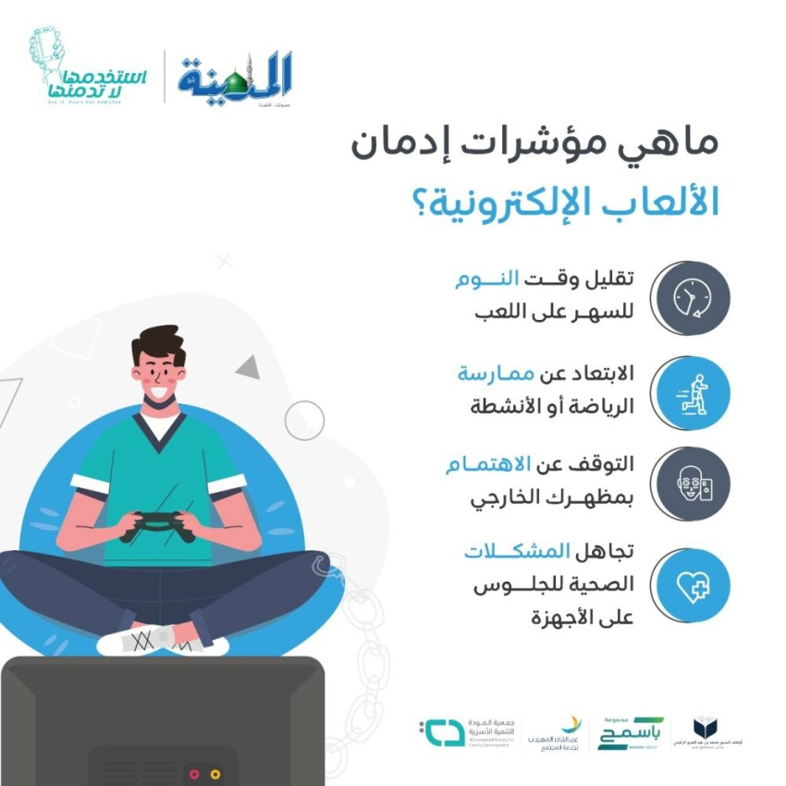

Slide 8
رابعا: علامات الادمان الالكتروني

Slide 9
تقسم علامات الادمات الالكتروني الى
1: العلامات الجسدية
الم في الظهر
الصداع المتواصل
زيادة الوزن أو فقدانه
الاضطرابات في النوم
التشويش في الرؤية

Slide 10
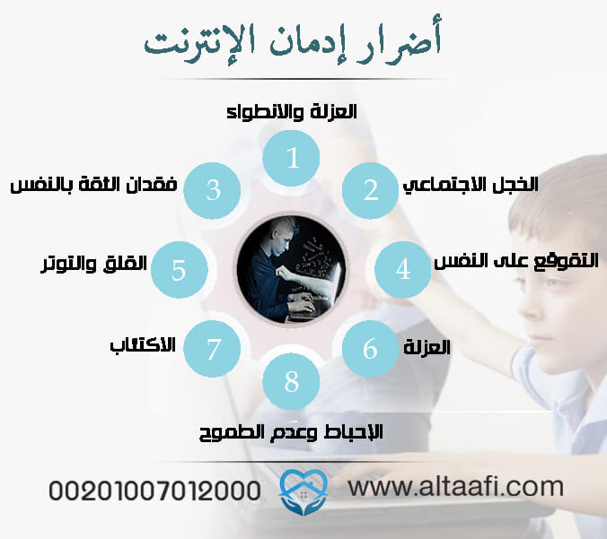
2:العلامات النفسية:
الشعور بالذنب
عدم الأمانة
الاندفاع والتقلبات المزاجية
عدم الاهتمام بالوقت
الإفلاس وضياع الأموال بسبب لعب القمار. فضلا عن الاتي

Slide 11
خامسا : هل انت مدمن الكترونيا ..؟
اذا كانت لديك 5 اجابات نعم فانت مدمن ولاتعلم بذلك
1:هل أنت بحاجة إلى البقاء على الانترنت لفترة كبيرة حتى تستطيع إرضاء نفسك ؟
2:ما مدى حبك إلى الألعاب الألكترونية، وهل تستغرق أكثر من 6 ساعات أمام الهاتف؟
3:هل قمت بتقليل استخدامك للإنترنت أو إيقافه ولم تستطع التحكم في ذلك؟
4:هل تعاني من العصبية والاضطراب والاكتئاب عند التوقف عن استخدام الانترنت؟
5:هل ساعات الجلوس على الانترنت أطول مما كنت تخطط لها في الأساس؟
6:هل تأثرت وظيفتك او دراستك بالسلب بعد استخدامك للإنترنت؟
7:هل تقوم بإخفاء استخدامك للانترنت عن عائلتك وأصدقائك؟
8:هل يعتبر الانترنت الملاذ الآمن في الهروب من المشاكل والمزاج السيئ؟

Slide 12
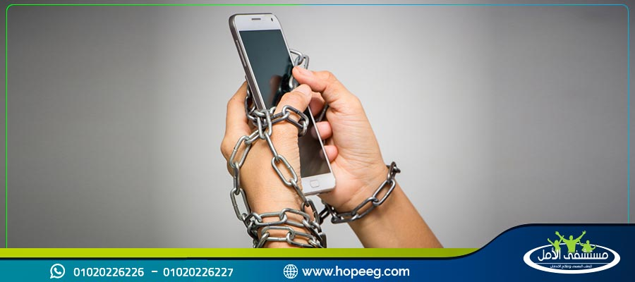
سادسا: ماهو علاج الادمان الالكتروني..؟
العلاج غير الطبي
1:ممارسة الرياضة والقراءة والخروج للتنزه
2:تقسيم الوقت بين العمل والتواصل مع الأسرة والأصدقاء والجلوس على الهاتف
3:مراقبة الأبناء ومتابعتهم أثناء استخدام الانترنت
:4التودد والتقرب من الذين يهمنا امرهم ونصحهم بمدى خطر الإنترنت وتأثيره السلبي

Slide 13
5:التواصل إيجابياً والمشاركة في الألعاب الغير إلكترونية
6:يمكنك تربية حيوان أليف في المنزل للحد من استخدام التكنولوجيا.
7:الاعتراف بوجود مشكلة من خلال استخدام التطبيقات المختلفة التي تقوم بحساب عدد ساعات استخدام الوسائل المختلفة للتكنولوجيا.
8:التقليل التدريجي من ساعات استخدام وسائل التكنولوجيا
9:الاندماج بنشاطات خارجية ممتعة لا تتضمن استخدام وسائل التكنولوجيا.
10:صنع روتين يومي يتضمن القيام بعدد من النشاطات المختلفة التي لا تحتاج إلى استخدام التكنولوجيا

Slide 14
العلاج الطبي للادمان الالكتروني
يمكن العلاج من خلال :
العلاج المعرفي السلوكي.
العلاج الجدلي السلوكي.
العلاج الجماعي. ( حلقات الحوار)

Slide 15
شكراً لحسن إصغائكم

